Slide 1
Консультация для родителей « В союзе с природой»
Воспитание правильного отношения детей к природе, умение бережно обращаться с животными существами, может быть полноценно осуществлено в дошкольный период лишь в том случае, если система работы в детском саду сочетается с воздействием на ребёнка в семье. Замечательный педагог В.А. Сухомлинский писал: «Человек всегда был и остается сыном природы, и то, что роднит его с природой, должно использоваться для его приобщению к богатству духовной культуры».
Мир, окружающий ребёнка - это прежде всего мир природы с безграничным богатством явлений, с неисчерпаемой красотой. Здесь, в природе источник детского разума. Все дети от природы любознательны. Круг их интересов очень широкий. Замечательный педагог В.А. Сухомлинский писал: «Человек всегда был и остается сыном природы, и то, что роднит его с природой, должно использоваться для его приобщению к богатству духовной культуры».
Мир, окружающий ребёнка - это прежде всего мир природы с безграничным богатством явлений, с неисчерпаемой красотой. Здесь, в природе источник детского разума. Все дети от природы любознательны.
Круг их интересов очень широкий.

Slide 2
И пусть такая работа сложная, многотрудная, но в результате её, в сознании ребёнка с раннего детства закладываются основы любознательности, пытливости, умение логически мыслить, делать умозаключения, выводы.
Дети любят ходить с взрослыми в лес, не забудьте с ним поздороваться: «Здравствуй лес, дремучий лес, полный сказок и чудес!», а уходя попрощаться с ним:
Солнце прячется в тумане,
Лес дремучий до свиданья!
Защитил ты нас от зноя
Дал здоровья, свежих сил
И гостинцем угостил.
Надо всегда напоминать детям, много видит и слышит только тот, кто идет не спеша, ступает неслышно, тогда он многое увидит, как шелестят листья, роса на траве, бельчонок лакомится сладкой земляникой, а птицы кормят своих птенцов, а вот тут и ежиха с ежатами. Поиграйте с детьми в игру: «Лесные запахи». Предложите сначала детям понюхать, как пахнет земляника, мох, листья мяты, ромашки аптечной и т. д. Сначала брать 2-3 растения, а потом побольше, дети понюхают, а потом узнают с закрытыми глазами.

Slide 3
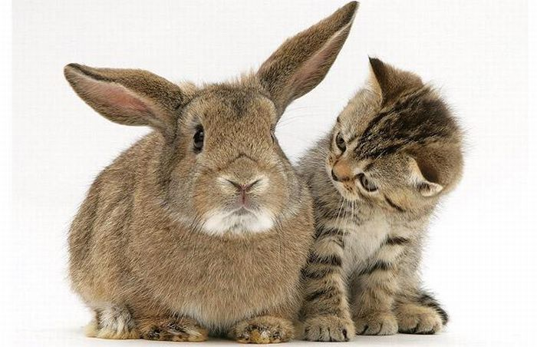
Заметали муравейник - понаблюдайте за жизнью муравьев, какие они дружные, навалились кучей на гусеницу, тащат её к своему домику - это они очищают лес от вредителей. Угостите их сахаром или конфеткой и понаблюдайте, как они любят сладкое.
В лес можно ходить в разное время года и любоваться им, замечать неполадки и устранять их. Убрать сухие ветки на тропинке, подвязать надломанную ветку, посадить дерево.
Правильно делают те родители, которые во время прогулки обращаются с природой и ребёнком. «Смотри как красиво!», «Какой сегодня белый, пушистый снег!», «Как тебе кажется, на что похоже облако!» и т. д.
Дети после игр со снегом радостные возвращаются домой. Здесь тепло и уютно.
Часто в воскресные дни пекутся дома пироги, а в хлебном магазине пахнет хлебом. Дайте детям толчок на раздумья сказав поговорку: «Много снега, много хлеба», «Снег подул - хлеба надул». Покажите детям хлебное поле в разное время года, объясните, почему говорят: «Хлеб всему голова»; значит, его надо беречь. Рассказать сколько людей трудятся, чтобы эта пахучая буханка хлеба пришла к нам на стол. Каждый, даже самый маленький ребенок должен беречь хлеб.
А у кого есть дома животные не забывать их кормить.
Сначала вмести с вами дорогие папы и мамы, а потом
это войдёт в привычку и ваш ребёнок сам всё будет делать.

Slide 4
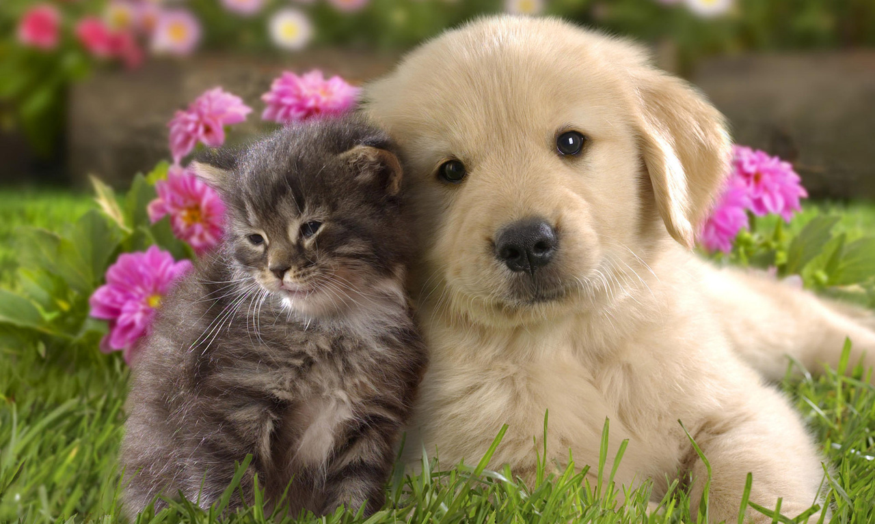
Надо всегда помнить всем взрослым и детям, что Земля - это общий наш дом, человек живя в этом доме должен быть добрым, заботиться, чтобы всему живому было хорошо.
«Наша планета Земля,
Очень щедра и богата
Горы, леса и поля
Дом наш родимый друзья!
Давайте вместе будем беречь планету.
Другой такой на свете нет.
Разведём над нею и тучи, и дым.
В обиду её никому не дадим.
Беречь будем птиц, насекомых, зверей.
От этого станем мы только добрей.
Украсим всю Землю садами, цветами,
Такая планета нужна нам с вами».

